Slide 1




UNIVILLE - Universidade da Região de Joinville
Requisitos Funcionais
Engenharia de Requisitos
Engenharia de Software - Profª Mª Chaiene M. da Silva Minella

Slide 2

Requisitos Funcionais
Requisitos Funcionais (RF) descrevem o que o sistema deve fazer.
Representam funções, comportamentos ou serviços que o sistema deve oferecer ao usuário ou a outros sistemas.
“Um requisito funcional especifica uma função que o sistema deve ser capaz de realizar.”
(Sommerville, 2019)

Slide 3
Requisitos Funcionais
Exemplos
Sistema | Requisito Funcional
Sistema bancário | O sistema deve permitir que o usuário realize transferências entre contas.
E-commerce | O sistema deve enviar um e-mail de confirmação após a finalização da compra.
Aplicativo de controle de estoque | O sistema deve registrar automaticamente a entrada de novos produtos.

Slide 4
Requisitos Funcionais
Características de um Bom Requisito Funcional
Um requisito funcional deve ser:
Claro: sem ambiguidades.
Compreensível: para cliente e desenvolvedor.
Consistente: sem contradições.
Verificável: possível de testar.
Rastreável: ligado a outros artefatos (casos de uso, testes, código).

Slide 5
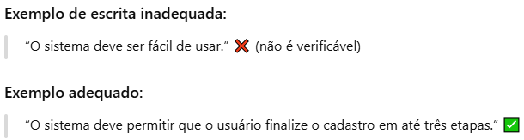
Requisitos Funcionais

Slide 6
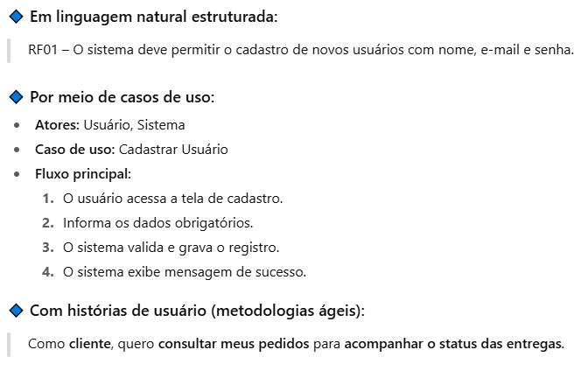
Requisitos Funcionais
Os requisitos funcionais podem ser descritos de várias formas:

Slide 7
Requisitos Funcionais
Exercício de fixação
Uma empresa deseja um sistema de agendamento de consultas médicas online.
Listem 5 possíveis requisitos funcionais.
Exemplo de resposta:
O sistema deve permitir o cadastro de pacientes.
O sistema deve permitir o agendamento de consultas com médicos disponíveis.
O sistema deve enviar lembretes por e-mail.
O sistema deve permitir o cancelamento de consultas.
O sistema deve registrar o histórico de consultas do paciente.

Slide 8
Requisitos Funcionais
Exercício
Qual das opções abaixo representa um requisito funcional?
a) O sistema deve responder em menos de 2 segundos.
b) O sistema deve ser compatível com navegadores modernos.
c) O sistema deve permitir o cadastro de novos clientes.
d) O sistema deve ser seguro.
e) O sistema deve ser fácil de usar.

Slide 9
Requisitos Funcionais
Exercício
Qual das opções abaixo representa um requisito funcional?
a) O sistema deve responder em menos de 2 segundos.
b) O sistema deve ser compatível com navegadores modernos.
c) O sistema deve permitir o cadastro de novos clientes. ✅
d) O sistema deve ser seguro.
e) O sistema deve ser fácil de usar.

Slide 10
Requisitos Funcionais
Exercício
Verdadeiro ou Falso:
( ) Requisitos funcionais descrevem restrições de desempenho.
( ) Requisitos funcionais definem o que o sistema deve fazer.
( ) A clareza e a verificabilidade são qualidades desejáveis em requisitos.
( ) “O sistema deve ser rápido” é um exemplo de requisito funcional.

Slide 11
Requisitos Funcionais
Exercício
Verdadeiro ou Falso:
(F) Requisitos funcionais descrevem restrições de desempenho.
(V) Requisitos funcionais definem o que o sistema deve fazer.
(V) A clareza e a verificabilidade são qualidades desejáveis em requisitos.
(F) “O sistema deve ser rápido” é um exemplo de requisito funcional.

Slide 12
Requisitos Funcionais
Atividade de Fixação
Elaborar uma lista de 10 requisitos funcionais para um sistema de controle acadêmico (cadastro de alunos, notas, disciplinas...).
Critérios:
Redação clara e padronizada.
Identificador único (ex: RF01, RF02…).
Linguagem objetiva.
Uso de verbo de ação (permitir, registrar, enviar, validar, calcular etc.).

Slide 13
Requisitos Funcionais
Referências
SOMMERVILLE, Ian. Engenharia de Software, 10ª Ed. Pearson, 2019.
PRESSMAN, Roger S. Engenharia de Software: uma abordagem profissional, 8ª Ed. AMGH, 2016.
IEEE Std 830-1998 – Recommended Practice for Software Requirements Specifications.

Slide 14

Dúvidas ???

Slide 15
Profª Mª Chaiene M. da Silva Minella
Engetec | Engenharia de Software
chaiene.minella@univille.br

